Slide 1
資料
「住まうビジョン・大阪」の進捗状況
令和４年７月４日
第１回大阪府住生活審議会 資料

Slide 2
「住まうビジョン・大阪」の概要
基本目標
多様な人々がいきいきとくらし、誰もが住みたい、訪れたいと感じる、居住魅力あふれる都市の実現
政策及び施策の方向性
活力と魅力あふれる住まいと都市
安全・安心にくらすことができる住まいと都市
好循環
くらしの質を高める
都市の魅力を育む
安全を支える
安心のくらしをつくる
施策展開
の視点
好循環を生み出すため、３つの視点を踏まえた様々な施策を構築・推進
多様性（ダイバーシティ）
共創（コ・クリエーション）
資源の活用（リソース）
5.省エネ化の推進による大阪の住まいの魅力向上
6.密集市街地における魅力あるまちづくりの推進
7.地域特性に応じた総合的な施策展開による耐震化の促進
8.あんしん住まいの充実による居住魅力の向上
基本目標の実現に向けた施策の方向性
○新たなライフスタイルを支える
身近なまちづくり
○健康でいきいきとくらせる住まい・まちづくり
○多様なニーズに対応した良質なストック形成
○活力と魅力ある都市空間の創造
○世界に誇れる景観づくり
○ユニバーサルデザインのまちづくりの
推進
○災害に強い都市の形成
○住宅・建築物の安全性の確保
○危機事象への備え
○誰もがくらしやすい環境整備
○多様な住まいを選択できる
市場環境整備
○健全な住宅関連産業の育成
2

Slide 3
「施策の柱」に基づく進捗状況

Slide 4
１．くらしの質を高める

Slide 5
施策の方向性
○新たなライフスタイルを支える身近なまちづくり
○健康でいきいきとくらせる住まい・まちづくり
○多様なニーズに対応した良質なストック形成
主 な 取 組 内 容
①大阪スマートシティ戦略 ver.2.0の策定（R4.3）
②泉北ニュータウン公的賃貸住宅再生計画の改定（R4.４）
③建築物の省エネルギー化の推進
④空家対策の取組方針の策定（R4.4）
⑤大阪府分譲マンション管理適正化及び再生円滑化基本計画の策定（R4.4）

Slide 6
1.くらしの質を高める
①大阪スマートシティ戦略 ver.2.0の策定（R4.3）
■ 戦略の概要
○これまで進めてきた取組を土台に、大阪・関西万博に向け、イノベーションを加速させていくため策定（2022.03）
○基本理念
〔社会を取り巻く環境の変化〕
➧新型コロナウイルスへの対応
➧国によるデジタル改革の推進
戦略ver.1.0の理念
・ 住民の生活の質（QoL）の向上
・ 社会実装のための取組を蓄積
・ 公民連携による民間との協業が大前提
戦略ver.2.0 新たに追加する理念
・ デジタル化による都市免疫力の強化
・ 国のデジタル政策を先導する取組
・ 公民共同エコシステムの構築
○基本理念を踏まえた大阪府、大阪市の役割
・大阪府
パートナーズフォーラムやデータ連携基盤などのインフラ構築と市町村DX支援など
・大阪市
大阪府と連携した先導役として、府内市町村の行政DX推進をリード
スマートシティ展開エリア例（ニュータウン関連）
□ 泉北ニュータウン ※チャレンジフィールド
□ 豊能町コンパクトスマートシティ（OSPF）
□ 河内長野市南花台
府の取組例
■スマートシニアライフ事業 ※高齢者デジタル支援

Slide 7

1.くらしの質を高める
①スマートシティ展開エリアの取組の推進
■ 市町主体の取組（府と連携）
○泉北ニュータウンの取組
・ヘルスケア、モビリティ、エネルギー、 コミュニティ、 リモートワーク等、ICTを用いた取組を展開
・２年間で、30件の実証プロジェクトを実施
大阪広域データ連携基盤（ORDEN）を活用しプロジェクトを連携させることで、 社会実装を加速
○豊能町コンパクトスマートシティの取組
・スマートシティに必要なデータ連携基盤等を整備
・豊能町版スマートシティアプリを通じて、多くのスマートシティ サービス※を提供し、地域活性化に向けた多様なサービスの実証に取り組む
※高齢者/子育て支援、ヘルスケア、働き方、環境、農業、MaaS、エネルギー、防犯・防災、電子決済、通信環境など
○河内長野市南花台の取組
・ 次世代の地域医療連携を実現するデジタル技術の導入とリアルな場を活用したコミュニティづくり
・地域ニーズに対応した多種で低価格なグリーンスローモビリティ等の電動モビリティ車両の提供 など
■ スマートシニアライフ事業（府主体、市町と連携）
○高齢者がいきいきと健康で便利に生活できるよう、高齢者の生活を支援するサービスプラットフォームを公民共同で構築
○タブレット等のデジタル端末を活用することにより、行政と民間の様々なサービスをワンストップで提供する事業を展開
50歳以上の住民約1,000名を対象に2022年２月より実証スタート。
専用タブレットを約６か月間無償で貸与。行政と民間のサービスを体験頂く。
ヘルプデスクの設置やフォローアップ説明会の開催など、安心してご利用いただける体制を整備。
〔当初実証エリア〕 泉北ニュータウン、狭山ニュータウン、河内長野市南花台

Slide 8
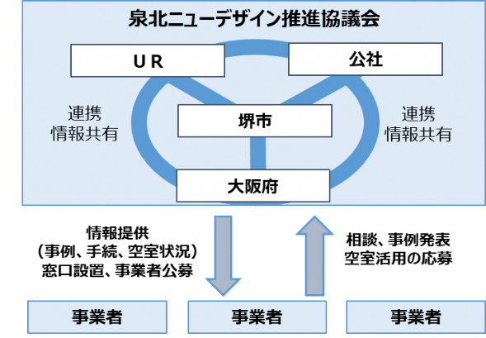
1.くらしの質を高める
②泉北ニュータウン公的賃貸住宅再生計画の改定（R4.４）
■ 計画の概要
景観・脱炭素の視点、スマートシティの視点を重点テーマとして位置づけるとともに、住まうビジョン・大阪等を踏まえ、改定
※泉北ニューデザイン推進協議会（堺市、大阪府、UR都市機構、大阪府住宅供給公社、南海電鉄、大阪府都市整備推進センター）にて策定
■ 公的賃貸住宅の再生・活用の基本方針
■再生に向けた事業者間連携
○公的賃貸住宅を積極的に住宅供給やまちづくりに活用
○既存ストックや活用地への多様な機能導入等を推進
○公的賃貸住宅の再生事業により、居住水準の向上や耐震化、
バリアフリー化、省エネ化等を推進
○更新時期を迎えるストックの再編・整備により、公的賃貸住宅の
管理戸数の適正化を図る
【令和４年度の主な取組】
〇公的賃貸住宅活用地において、「活用地の活用コンセプト（テーマ）案」の実現に向けて、事業スキームの検討
・今後創出が見込まれる活用地ごとに公募予定時期や活用コンセプト（テーマ）案を作成（R4.1）
公募開始募集時期の１年前までにコンセプト（テーマ）を決定する考えを明記
〇公的賃貸住宅等の空きスペース活用がより一層促進されるよう、活用事例のホームページでの情報発信など、
一元的な既存ストック活用の仕組みを構築

Slide 9
1.くらしの質を高める
③建築物の省エネルギー化の推進
■脱炭素社会の実現に資するための建築物のエネルギー消費性能の向上
に関する法律等の一部を改正する法律（令和４年６月１７日公布）
【概要】（１） 省エネ対策の加速
① 省エネ性能の底上げ・より高い省エネ性能への誘導
‐ 全ての新築住宅・非住宅に省エネ基準適合を義務付け ^{*1}
‐ トップランナー制度（大手事業者による段階的な性能向上）の拡充、
誘導基準の強化等を通じ、ZEH・ZEB水準へ誘導 ^{*3} 等
② ストックの省エネ改修や再エネ設備の導入促進
- 省エネ改修に対する住宅金融支援機構による低利融資制度を創設 ^{*4}
‐ 市町村が定める再エネ利用促進区域内について、建築士から建築主へ
再エネ設備の導入効果の説明義務を導入 ^{*2}
‐ 省エネ改修や再エネ設備の導入に支障となる高さ制限等の合理化 ^{*3} 等
（２） 木材利用の促進
① 防火規制の合理化
‐ 大規模建築物について、大断面材を活用した建築物全体の木造化や、防火区画を
活用した部分的な木造化を可能とする ^{*2}
‐ 防火規制上、別棟扱いを認め、低層部分の木造化を可能に ^{*2}
② 構造規制の合理化
‐ 二級建築士でも行える簡易な構造計算で建築可能な３階建て木造建築物の範囲の拡大^{*1} 等
（３） その他
‐ 省エネ基準等に係る適合性チェックの仕組みを整備 ^{*1} 等
（*1 公布後3年以内施行 *2 公布後2年以内施行 *3 公布後1年以内施行 *4 公布後3ヶ月以内施行）
出典：国土交通省ホームページ（https://www.mlit.go.jp/report/press/content/001479248.pdf）

Slide 10
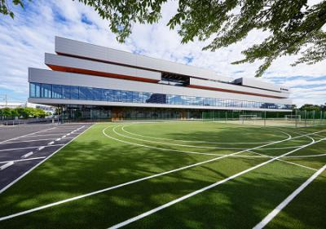
1.くらしの質を高める
③建築物の省エネルギー化の推進
＜従来からの取組＞
・省エネ基準適合義務、再エネ設備導入検討義務
・建築物の顕彰制度
（おおさか環境にやさしい建築賞、“涼”デザイン建築賞） 等
＜条例改正の内容（R4.4～）＞
・建築士について、建築主に対する建築物のエネルギーの
使用の抑制に関する情報の提供に係る努力義務を定める
■大阪府気候変動対策の推進に関する条例に基づく取組
令和３年度おおさか環境にやさしい建築賞 大阪府知事賞
（用途：事務所 所在地 ：高槻市桜町 建築主：コニカミノルタ株式会社 設計者：株式会社竹中工務店大阪一級建築士事務所 CASBEE-Sの認証（BEE=3.4）、ZEB-Oriented相当）
○建築主や建築士への省エネに関する情報提供
・各行政庁や建築関係団体、不動産関係団体、住宅展示場等と連携
・条例改正を踏まえ作成した普及啓発ツールを効果的に活用
○ZEB・ZEH等の省エネ住宅・建築物の普及拡大
・建築関係団体や環境部局と共に、セミナー等で工務店等の作り手側への情報提供を実施
【令和４年度の主な取組】
啓発チラシ（R4.4作成）

Slide 11
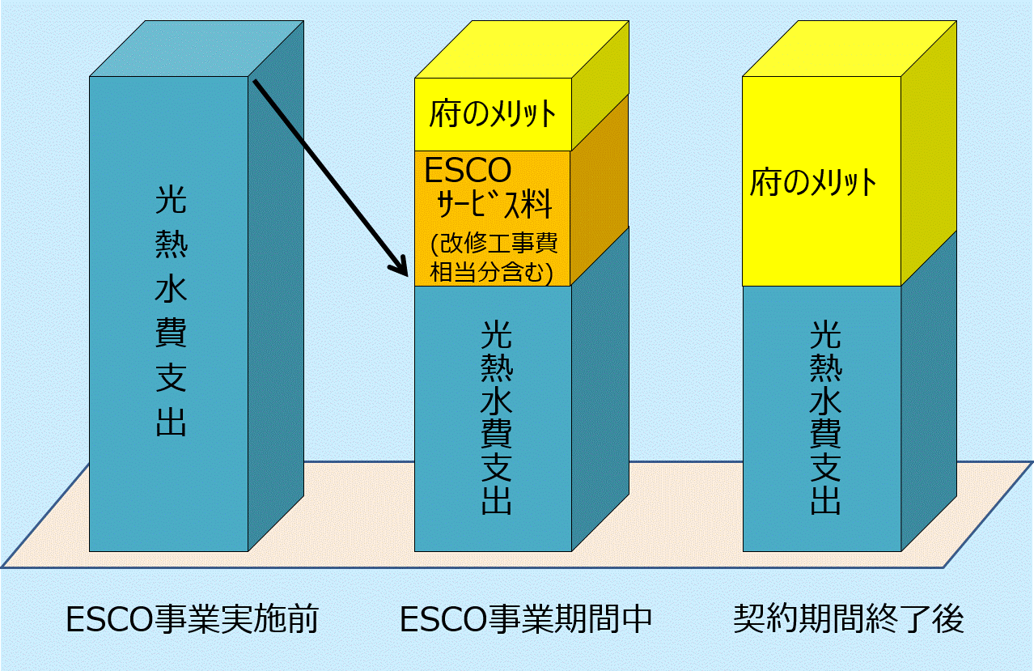
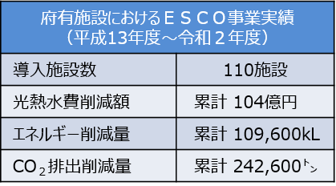
1.くらしの質を高める
③建築物の省エネルギー化の推進（府有施設における取組）
■ 府営住宅における取組
○ＺＥＨ化：建替住宅においてＺＥＨ水準を満たす標準設計の確立に向けて検討
○太陽光パネル：先行的に駐車場外灯に給電する小規模発電設備設置を検討
○木材利用：集会所の木造化の検討、外構部分の木質化の検討
○電気自動車充電設備の設置促進：民間事業者による空き駐車場を活用した設置ｽｷｰﾑを検討
■ 一般施設における取組
○ＺＥＢ化：コスト面を含めた技術的課題を検討
○太陽光パネル：将来の利用状況を踏まえ設置に向けた課題を検討
○木材利用： 小規模建築物の木造化の検討、玄関ロビー等の木質化の検討
■ ＥＳＣＯ事業
○民間の資金やノウハウを活用
○省エネ改修し、光熱水費の削減分で
改修工事に係る経費等を償還
○市町村の事業をサポート
⇒20市町村125施設で事業化
＜令和４年度公募施設＞
・府税事務所（３か所）・夕陽丘庁舎 ・大阪府新別館

Slide 12
1.くらしの質を高める
④空家対策の取組方針の策定（R4.4）
■ 方針の概要
○空家対策における基礎的な対応や市町村の体制整備は概ね完了
○空家対策を取り巻く状況の変化
・各市町村で空家対策に関する考え方は多様化し、組織体制にも開き
⇒各市町村の取組状況に即したきめ細かな支援が必要
・空家の利活用等に関する様々なビジネスモデルも生まれている
⇒民間事業者等との連携による空家対策の推進がこれまで以上に重要
住まうビジョン・大阪
空家対策の取組方針
施策名
〇危険な空家の除却 等促進
〇空家等を活用した まちづくりの推進
〇既存住宅流通・ リフォーム市場の 環境整備・活性化
主な取組
・「管理不全空家対策に係る各種制度運用マニュアル」の更新を行い、市町村の空家対策を支援 ・「大阪府空家等対策市町村連携協議会」の場を活用し、公民の先進事例を紹介
・固定資産税の住宅用地特例に関する取組推進等に向けた国家要望の実施 ・民間団体の持つ物件情報検索システムと空家バンクとの連携の検討 ・リノベーションの成功事例の創出に向け、空家部局以外へ専門家紹介制度を周知
・インスペクションに関するガイドブックを活用し、事業者や利用者への制度の浸透を促進 ・用途変更を促進するためのガイドブックを活用した研修会の実施
P29
P13
P39

Slide 13






1.くらしの質を高める
④空家等を活用したまちづくりの推進
【令和４年度の主な取組】
○「大阪版・空家バンク」の活用促進等
・大阪版・空家バンクを運営する「大阪の住まい活性化フォーラム」と（公社）全日本不動産協会大阪府本部の
連携による、大阪版・空家バンクの利用者への「空家の利活用支援」
プロのノウハウで可能性を広げませんか？ 『空家の利活用支援』
無料
支援①
空家の利活用提案サービス
申込み
物件調査
活用方法の検討
提案書を提示
利活用へ
宅建事業者が、所有者の意向調査や謄本の確認、所在地の都市計画調査等を実施
調査結果から最適な用途を検討し、所有者とやり取りをしながら活用方法を検討
売却ならその査定額やリフォームの要否、賃貸ならそのターゲットなど具体的な提案書を提示
売却
賃貸
リノベーション
支援②
空家バンク掲載サポート
◆空家バンクへの登録申込書の作成を、宅建事業者がサポート
サポート内容 不動産用語の解説、申込書に記入する数値の調べ方のご説明など
○制度改善を目的とした国家要望の実施
・市町村が固定資産税の住宅用地特例に関する取組を推進できるよう制度改正などに向けた国家要望を実施

Slide 14
1.くらしの質を高める
⑤大阪府分譲マンション管理適正化及び再生円滑化基本計画の策定（R4.4）
■ 計画の概要
（万戸）
築40年以上
■ 現状と課題
・多様な価値観を持った区分所有者間の意思決定の難しさ
・分譲マンションの高経年化と世帯主の高齢化（管理組合役員のなり手不足）
・府内分譲マンションのストック数は約80万戸うち、 築40年以上は約15万戸
1971年
以前
1972年
~1981年
1982年
~1991年
1992年
~2001年
2002年
~2011年
2012年
以降
出典：国土交通省「住宅着工統計」等より大阪府推計
大阪府内の分譲マンションストック数（令和2年末時点）
■ 管理適正化及び再生円滑化の考え方
実態調査（全数把握）
（市域は市、町村域は府）
大阪府の役割
・町村域の施策の実施 ・市への技術支援 など
繰り返し
修繕・改良が
困難な場合など
例：
耐震性不足
老朽化 等
分譲前
入居
管理
修繕・改良
建替え
建替えにより新たな
マンションを建設
敷地売却
建築
新築
補修点検等を行い、
日常管理を実施
適時適切な時期に
計画修繕を実施
売却により更地化
分譲時点からの適切な管理の推進
管理組合の自律的で適切な管理の促進
再生の円滑化の推進

Slide 15
1.くらしの質を高める
⑤大阪府分譲マンション管理適正化及び再生円滑化基本計画の取組の推進
【令和４年度の主な取組】
（管理組合の自律的で適切な管理の促進）
○マンション管理適正化事業
対象：管理組合が組織化されていない等の分譲マンション
概要：管理適正化に向けマンション管理士を派遣
プッシュ型の支援
（区分所有者等からの申請によらない支援）
（再生の円滑化の推進）
○マンション再生円滑化事業
対象：築40年を超える分譲マンション
概要：マンション除却までの資金計画を含む中長期の
計画策定に向けマンション管理士を派遣
大阪府
連携
各市
委託
区分所有者等への連絡
必要に応じて、助言、指導 等
委託事業者
分譲マンション
の区分所有者等
マンション管理士を派遣
大阪府
公募
委託
応募
委託事業者
分譲マンションの
管理組合
マンション管理士を派遣

Slide 16
２．都市の魅力を育む

Slide 17
施策の方向性
○活力と魅力ある都市空間の創造
○世界に誇れる景観づくり
○ユニバーサルデザインのまちづくりの推進
主 な 取 組 内 容
⑥グランドデザイン・大阪（H24.6策定）、 グランドデザイン・大阪都市圏 （H28.12策定）に基づく取組等の推進及び新しいまちづくりのグランドデザイン
の策定・推進
⑦都市景観ビジョン・大阪（H30.1策定）の取組の推進
⑧ユニバーサルデザインのまちづくりの推進

Slide 18
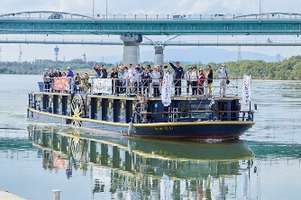
２.都市の魅力を育む
⑥グランドデザイン・大阪（H24.6策定）、 グランドデザイン・大阪都市圏 （H28.12策定）に
基づく取組等の推進及び新しいまちづくりのグランドデザインの策定・推進
【令和４年度の主な取組】
○国際競争力を持った都心部の拠点形成
・うめきた２期地区
「みどりとイノベーションの融合拠点」の実現をめざし、2024年一部先行まちびらきに向け、着実に基盤整備事業等を推進
・新大阪駅周辺地域
世界有数の広域交通ターミナルのまちづくりの実現をめざす 「まちづくり方針2022」を策定
都市再生緊急整備地域の指定に向けた取組等を推進
・大阪城東部地区
「大阪城東部地区のまちづくりの方向性」を踏まえ、大阪公立大学森之宮キャンパスを先導役としたまちづくりの実現に向けた方策を検討
・夢洲地区
国際観光拠点の形成を推進
万博開催後の速やかな跡地活用を見据えた夢洲第２期のまちづくりを検討
○府内各地域における拠点形成と広域連携によるまちづくり
ベイエリアの活性化に取り組むとともに、淀川舟運やサイクルルート、周辺山系
等を活かした広域連携によるまちづくりを推進
○新しいまちづくりのグランドデザインの策定・推進
2050年に向けた大阪全体のまちづくりの方向性を示す新しいグランドデザインを策定・推進
淀川舟運を活かした賑わいづくり
淀川を航行する観光船
出典：淀川河川事務所ホームページ

Slide 19
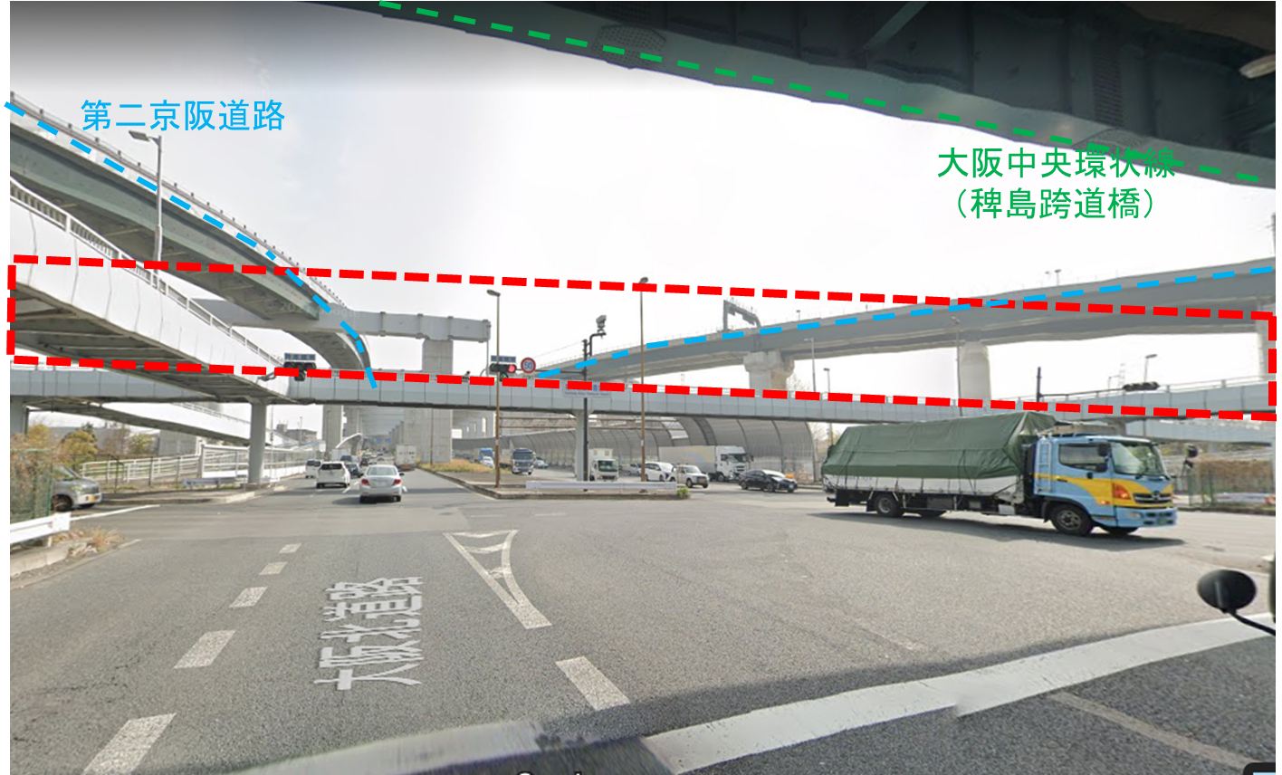
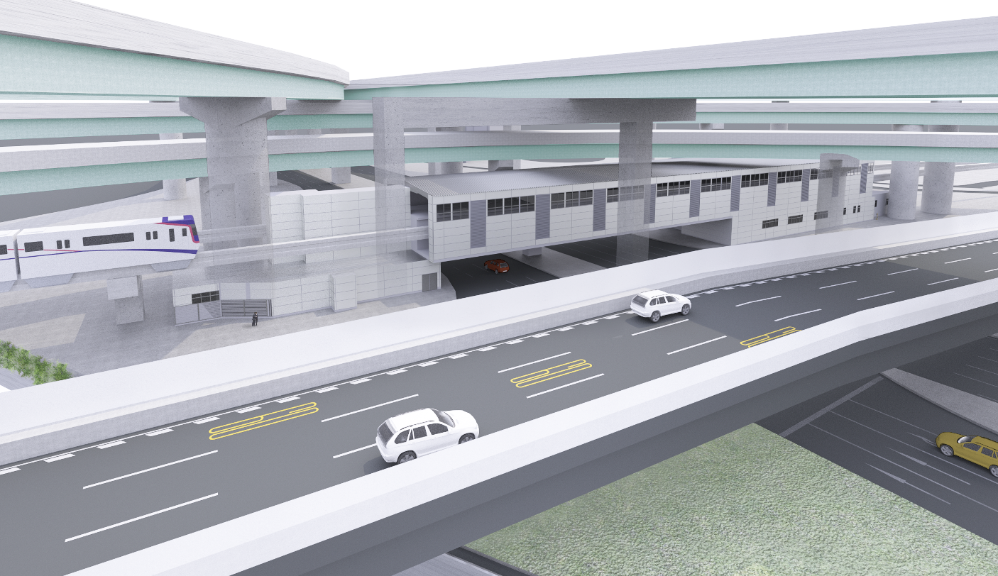
２.都市の魅力を育む
⑦都市景観ビジョン・大阪（H30.12策定）※の取組の推進
※景観形成に関する施策を総合的かつ計画的に推進するための基本方針
■ 公共事業における景観面でのPDCAサイクル
公共事業の実施に際し、景観アドバイザー会議等において有識者による助言や景観面からの評価等の仕組み等により、景観への配慮を適正に行う
〈令和３年度の景観アドバイザー会議の事例（大阪モノレール延伸事業 （仮称）門真南駅）〉
（景観アドバイザー会議での主なご意見）
・門真南駅ではジャンクションのダイナミックな景観ですので、目立たないようにではなく、土木景観としていかに良いものをつくるかが重要
・駅舎内から見たり、あるいは近づいて見たり、車内から見たりといろいろある
出典：令和３年度大阪府景観審議会 第２回公共事業アドバイス部会 資料３
【令和４年度の主な取組】
○景観アドバイザー会議の開催
・建築事業（３警察署（八尾警察、和泉警察、貝塚警察）３回目、高槻警察署新築工事２回目、新千里北第２期住宅民活プロジェクト１回目）
・土木事業（大阪モノレール延伸事業（門真南駅、鴻池新田駅、荒本駅）２回目、（都）八尾富田林線橋梁事業２回目）

Slide 20
２.都市の魅力を育む
⑦都市景観ビジョン・大阪（H30.12策定）※の取組の推進
※景観形成に関する施策を総合的かつ計画的に推進するための基本方針
■ 「ビュースポットおおさか」発掘・発信プロジェクト
世界に誇れる個性豊かで多彩な大阪の魅力ある景観を眺めることのできる場所を発掘し、「ビュースポットおおさか」
として選定、情報発信することで、景観への興味・関心の向上を図る。
選定・決定
第１回及び２回ビュースポットおおさかにおいて54か所を選定済
最終的には全体で約100箇所程度選定予定
選定スポット一覧
QRコード
発信
・府HPやSNSを活用した情報発信
・「府政だより」への関連イベントの掲載
活用等
・周遊ルートマップの作製及び発信
・府民参加型イベント（景観フォトラリー）の実施
【令和４年度の主な取組】
○第３回ビュースポットおおさかの選定（R4年夏頃）
○府HPやSNSを活用した情報発信（R4年夏頃）及び選定箇所の周遊事業の実施

Slide 21
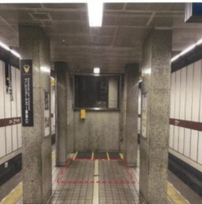
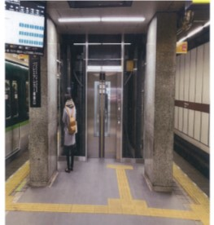
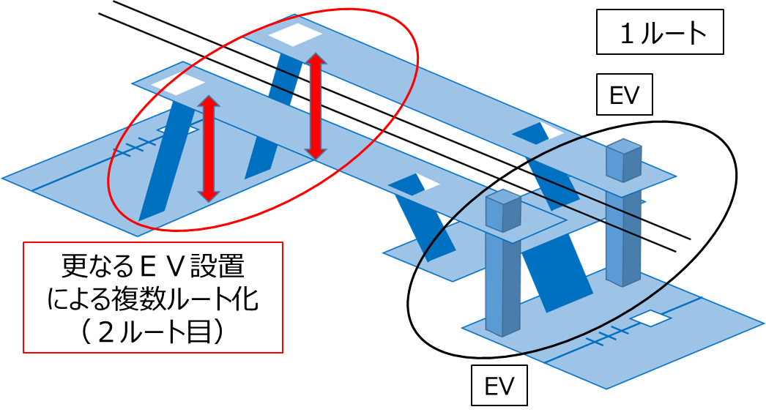
２.都市の魅力を育む
⑧ユニバーサルデザインのまちづくりの推進
■ 面的・一体的なまちのバリアフリー化の推進
・マスタープラン及びバリアフリー基本構想等の作成・見直し及び継続協議会の設置の促進
・鉄道駅のバリアフリー化の推進
・まちのバリアフリー情報の提供
整備前
整備後
エレベータ整備事例
【バリアフリールートの複数化の例】
【令和４年度の主な取組】
〇 鉄道駅バリアフリー化整備費補助を実施
（事業実施駅：東貝塚駅（JR西日本）、江坂駅（大阪メトロ）、弁天町駅（JR西日本）、日本橋駅・大正駅（大阪メトロ）、 大阪梅田駅（阪神））
〇 ホテル等のバリアフリー化の促進を図るため、平成６年度～平成１９年度に開設されたホテルを対象に、
アンケート及び現地調査の実施により現状を把握するとともに、バリアフリー情報の公表を働きかける
（H20年度～R2年9月に開設されたホテル等についてはR3年度に実施済み）

Slide 22
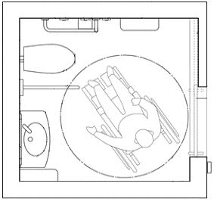
２.都市の魅力を育む
⑧ユニバーサルデザインのまちづくりの推進
【令和４年度の主な取組】
○国の「高齢者・障害者等円滑な移動等に配慮した建築設計標準」の改訂（R3.3）を踏まえ、
小規模店舗（8店舗）における当事者等との現地検証（6月～７月）を実施し、
大阪府福祉のまちづくり条例ガイドラインの改訂
200㎝以上
・ 小規模店舗のバリアフリー設計等に関する考え方・留意点の充実
・ 重度の障がい、介助者等に配慮したバリアフリー設計等に関する考え方・留意点の充実
さらなる空間確保
200㎝以上
小規模店舗
重度の障がい、介助者等に配慮

Slide 23
３．安全を支える

Slide 24
施策の方向性
○災害に強い都市の形成
○住宅・建築物の安全性の確保
○危機事象への備え
主 な 取 組 内 容
⑨大阪府密集市街地整備方針（R3.3改定）に基づく取組の推進
⑩住宅建築物耐震10ヵ年戦略・大阪(R3.3改定) に基づく取組の推進
⑪危険な空家の除却促進

Slide 25
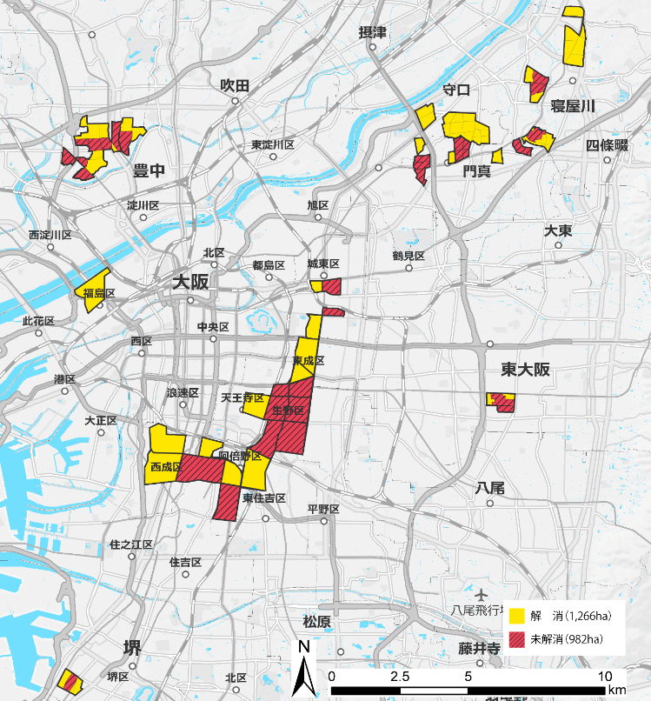
３.安全を支える
⑨大阪府密集市街地整備方針（R3.3改定）に基づく取組の推進
・大阪の成長を支えるまちづくりをめざし、「災害に強いまちづくり」と「活力と魅力あふれるまちづくり」の両輪で取組を展開
・「まちの防災性の向上」、「地域防災力のさらなる向上」、「魅力あるまちづくり」の３本柱で具体的な取組を推進
■ 「地震時等に著しく危険な密集市街地」の解消状況（令和3年度末時点）
香里
市 | H24年 設定時 | R3年度末
 |  | 解消 (うち、R3年度解消) | 未解消
大阪市 | 1,333ha | 692ha | 641ha
堺市 | 54ha | 36ha | 18ha
豊中市 | 246ha | 125ha (16ha) | 121ha
守口市 | 213ha | 213ha | 0ha
門真市 | 137ha | 29ha | 108ha
寝屋川市 | 216ha | 160ha (16ha) | 56ha
東大阪市 | 49ha | 11ha | 38ha
合計 | 2,248ha | 1,266ha (32ha) | 982ha
 |  | 【約56%】 | 【約44%】
庄内
豊南町
東部
大日・八雲東町
池田･大利
萱島東
北部
優先地区
若江・岩田・瓜生堂
解 消
1,266ha
新湊
うち、R3末解消32ha
未解消
982ha
■ 目標
令和７年度末までに2,248haの９割以上を解消、令和12年度末までに全域を解消

Slide 26
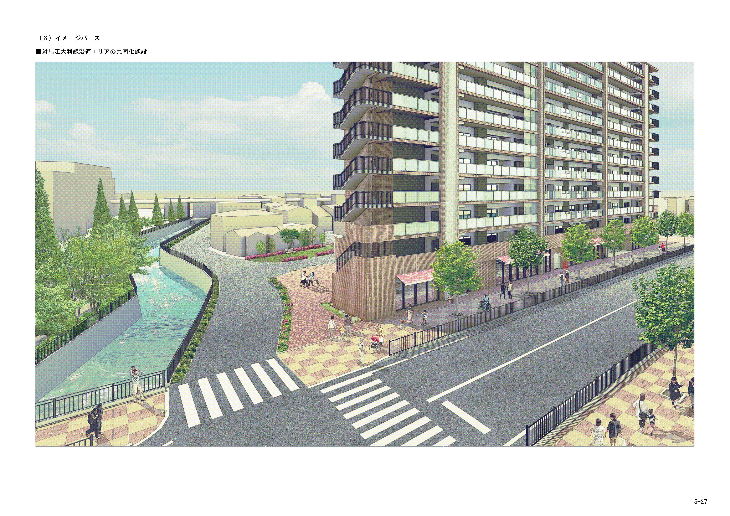
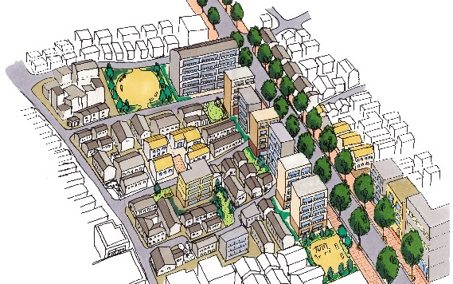
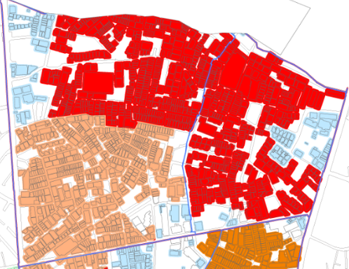
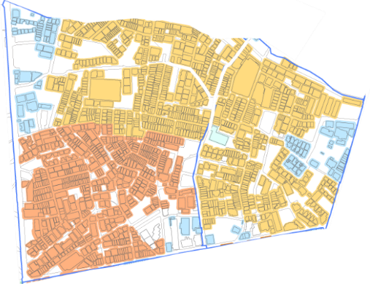
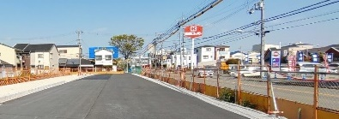
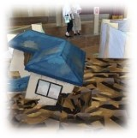
３.安全を支える
⑨大阪府密集市街地整備方針（R3.3改定）に基づく取組の推進
【令和４年度の主な取組】
まちの防災性の向上
魅力あるまちづくり
○延焼危険性の効果的な低減
○道路等基盤整備及び整備を
契機としたまちづくりの推進
・ＧＩＳを用いて、延焼危険性を効果的に低減できる箇所を特定
・道路等の重点整備や老朽建築物の重点除却を推進
■事業計画
■事業実施後
重点除却
道路の重点整備
燃え広がる範囲
道路拡幅や除却により
燃え広がる範囲が分断された
延焼拡大の危険性を効果的に低減
○延焼遮断帯の整備
・都市計画道路三国塚口線、寝屋川大東線の着実な整備推進
地域防災力のさらなる向上
整備後：３２ｍ
○「火災延焼の危険性・改善マップ」を
活用した個別訪問の実施
○AR等の映像技術を活用した
防災教育
現道：１３ｍ

Slide 27
３.安全を支える
⑩住宅建築物耐震10ヵ年戦略・大阪-大阪府耐震改修促進計画- (R3.3改定) に基づく取組の推進
支援策の方向性
３つの支援策の方向性を軸とし、所有者の意識の変化を踏まえた切れ目のない支援策を戦略的に実施し、
耐震化を実現していく
社会的機運の醸成
耐震化の
きっかけづくり・具体化
負担軽減の支援
耐震化の目標と進捗状況
住宅
  木造住宅・分譲マンションを含む
  すべての住宅
耐震化率（耐震性不足戸数）
H27
約83%(65万戸)
R２
約89%(45万戸)
目標 [R７]
95%
診断義務付け
建築物
大規模建築物
不特定多数の者及び避難に配慮を要する者が利用する大規模な建築物
耐震性不足棟数（進捗率※１）
H29.3※2
139棟（84%）
R4.３
90棟（89%）
目標 [R７]
おおむね解消
広域緊急交通路沿道建築物
沿道にある一定の規模を超える建物及びブロック塀等
耐震性不足棟数（進捗率※１）
H31.3※2
228棟（26%）
R4.３
197棟（30%）
目標 [R７]
おおむね解消
※１進捗率：義務付け建築物に占める耐震性ありの割合
※２当初公表時点

Slide 28
３.安全を支える
⑩住宅建築物耐震10ヵ年戦略・大阪-大阪府耐震改修促進計画- (R3.3改定) に基づく取組の推進
【令和４年度の主な取組】
取組内容 | 対象
・個別訪問やダイレクトメールなどによる所有者等への直接的な働きかけ | 住宅、大規模建築物、 沿道建築物
・耐震改修に関するセミナー、相談会などの開催 | 住宅(木造住宅・分譲マンション)、大規模建築物
・大阪府耐震プロデューサー派遣制度を活用した対象建築物所有者に対しての支援 | 沿道建築物（建物）
・耐震診断報告期限（R4.9.30 ）を迎える対象建築物所有者に対しての働きかけ | 沿道建築物（建物・CB）
要請
連携
〈大阪府耐震プロデューサー派遣制度〉
所有者が抱える様々な課題に対し、きめ細やかに
対応するため、改修工法や工事費用、権利関係等
耐震化に精通した専門家を派遣する制度
※事務局：一般社団法人 大阪府建築士事務所協会
大阪府
事務局※
耐震プロデューサー
弁護士
報告
建築士
働きかけ
相談
FP
所有者
…
アドバイス
・・

Slide 29
３.安全を支える
⑪危険な空家の除却促進
【管理不全空家の除却等件数（平成27年度からの累計）】
 | 特定空家等以外で除却等の改善がなされた物件数 | 特定空家等で、除却等の改善がなされた物件数 |  |  |  | 特定空家等に対する措置 |  | 合計
 |  | 助言・指導前 | 助言・指導後、 勧告前 | 勧告後、 命令前 | 命令後、 行政代執行前 | 行政代執行 | 略式代執行
R1 | 4,992 | 1,356 | 101 | 19 | 2 | 1 | 10 | 6,481
R2 | 5,790 | 1,727 | 137 | 32 | 5 | 1 | 11 | 7,703
目標（R12） 14,000件
【令和４年度の主な取組】
○市町村に対する技術的助言の提供
・空家法に基づく措置実施に係る法的判断に関する考え方や留意点等をまとめた府マニュアルの適宜更新
・市町村職員の空家対策に関する法的知識向上を図るため、大阪弁護士会と連携し、事例検討会を開催
○国への制度改善要望の実施
・空家対策を進める上で必要な法や制度の改正、国費の拡充等について、継続して国へ要望
○市町村に対する管理不全空家の発生抑制の支援
・大阪府空家等対策市町村連携協議会の場を活用し、空家対策に関する公民の先進事例を紹介
・「大阪の住まい活性化フォーラム」に加入している関係団体と連携し、市町村が開催する空家相談セミナー等へ講師派遣を
行うと同時に、当該セミナーの中で、府民向けの支援情報の周知を行う。

Slide 30
４．安心のくらしをつくる

Slide 31
施策の方向性
○誰もがくらしやすい環境整備
○多様な住まいを選択できる市場環境整備
○健全な住宅関連産業の育成
主 な 取 組 内 容
⑫大阪府居住安定確保計画（R3.12策定）の取組の推進
⑬大阪府営住宅ストック総合活用計画の策定（R3.12）
⑬公的賃貸住宅事業者間連携の取組の推進
⑭既存住宅流通・リフォーム市場の環境整備等の推進
⑮不動産取引等における差別の解消の推進
⑯建設産業の振興に向けた人材育成・環境整備

Slide 32
４.安心のくらしをつくる
○住宅は、市場において自ら確保することが基本
○一方で、高齢者や障がい者、低額所得者など自力での住宅確保が困難な場合もある。
住宅ストック全体を活用した居住の安定確保を図ることが必要
・民間賃貸住宅への円滑な入居に向けて、地域の実情に応じた多様な
居住支援体制を構築
・公的賃貸住宅はセーフティネットとして引き続き重要な役割を担うとともに、
ストックを有効活用し、地域課題の解消や地域再生につなげる

Slide 33
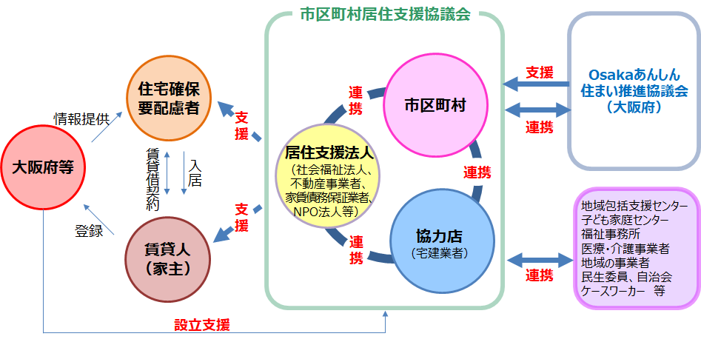
４.安心のくらしをつくる
「大阪府賃貸住宅供給促進計画」及び
「大阪府高齢者居住安定確保計画」
⑫大阪府居住安定確保計画（ ）（R3.12策定）の取組の推進
誰もが地域で安心して住み続けることができるよう、住まいの確保や生活支援などを一体的に行う
市区町村単位での居住支援体制の構築などの施策を推進
居住支援体制のイメージ
○現状（令和４年３月31日時点）
居住支援協議会を設立した市区町村の人口カバー率
R2
6.7%
R３
7.7%
目標 [R12]
50%
・市区町村居住支援協議会 ３市（豊中市、岸和田市、摂津市）
・居住支援法人 89法人
・大阪あんぜん・あんしん賃貸住宅登録数 36,340戸（うち、専用住宅 2,367戸）
・不動産協力店 686店舗（うち、相談協力店 21店舗）

Slide 34
４.安心のくらしをつくる
「大阪府賃貸住宅供給促進計画」及び
「大阪府高齢者居住安定確保計画」
⑫大阪府居住安定確保計画（ ）（R3.12策定）の取組の推進
【令和４年度の主な取組】
○大阪府居住支援連携体制構築促進事業補助制度の創設
概要：市区町村単位での居住支援協議会の設立に向けた事業に対し補助を実施
補助対象者：居住支援法人や協力店など居住支援を行う法人が複数の法人と連携し、共同で事業を行う者
（補助金の代表申請者は、居住支援法人）
補助額：3,000千円（１申請あたりの上限額）
＜申請状況＞申請数:10事業者
事業実施予定市区町村：大阪市（都島区・浪速区・天王寺区・城東区・西成区・北区）
堺市、吹田市、守口市、東大阪市
○市区町村居住支援協議会の核となる人材・団体の発掘や、協議会設立に向けたアドバイスを実施
・社会福祉法人や社会福祉法人の横のつながりによる人材・団体の発掘及び
協議会設立経験者からアドバイスを実施（委託業務）
○居住支援法人、協力店、市区町村等の連携を促すための情報交換会・交流会を開催
○家賃債務保証と併せて、見守り等を行う居住支援法人に対し、その事業費にかかる費用を助成（継続事業）

Slide 35
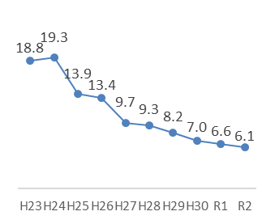
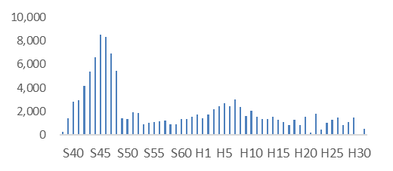
４.安心のくらしをつくる
⑬大阪府営住宅ストック総合活用計画の策定（R3.12）
■ 計画の概要
「住まうビジョン・大阪」の個別計画として、30年後の管理戸数に向けた考え方を踏まえた、10年間の取組方針を示す
府営住宅に関する現状と課題
〔建設年度別管理戸数〕
〔応募倍率（総合募集）の推移〕
ストックの状況
・高度経済成長期のストックが、一斉に更新時期を迎え、
計画的な対応が必要
応募倍率・空家の状況
・応募倍率は、年々低下。倍率が1倍を切る団地も増加。
・空家が約2.2万戸。うち政策空家等以外が約1.2万戸
管理戸数（R3.3.31）
117,317戸
基本的な考え方
取組の方向性と具体的な取組
○団地を３つに類型化して、適切に事業手法を選択し、
ストックを有効活用
（イ）将来管理戸数の適正化
・入居者の居住の安定の確保を図りながら、再編・整備を実施
・30年間で、着手時期を分散させ、事業量を平準化 等
類型 | 対象団地
A.再編・整備 | S50年代以前の団地
B.機能向上 | S60年代以降の団地で、住戸内の改善等が必要な団地
C.維持保全 | S60年代以降の団地で、住戸内の改善等が必要ない団地
（ロ）府営住宅資産を活用したまちづくり
・集約建替等による活用地をまちづくりに積極的に活用
・他の公的賃貸住宅事業者と連携したまちづくり 等
○再編・整備を通じて、「将来の管理戸数の適正化」、
「まちづくり」、「良質なストック形成」に一体的に取り組む
（ハ）良質なストック形成
・エレベーター設置等のバリアフリー化 等
○入居者の安心やコミュニティを支える取組など、ソフト面の施策を推進
（ニ）入居者の安心やコミュニティを支えるソフト面の取組等
・共益費としての府徴収範囲の拡大検討 等

Slide 36
４.安心のくらしをつくる
⑬大阪府営住宅ストック総合活用計画の取組の推進
【令和４年度の主な取組】
○再編・整備に向けた取組
・エレベーター設置を取止め、集約建替に事業方針を変更した団地への説明等を順次実施
・新たな集約建替事業の実施に向け、一部の団地について、基本計画を策定
・低需要団地における集約廃止事業を継続実施
○耐震化の推進
・耐震化のための建替事業を継続実施
・高層住宅の耐震改修事業を実施（R4年度で全ての耐震改修事業が完了予定）
○募集における入居人数要件の変更
・これまで、入居人数要件が4寝室で5人以上、3寝室で4人以上となっていた住戸について、
それぞれ4人以上、3人以上に変更（R4年4月から）
○共益費として府が徴収する項目の拡大
・入居者負担の軽減に向けた項目拡大について、R5年度からの運用開始に向け制度周知を図る
○府営住宅ストックのまちづくりへの活用
・東大阪春宮住宅の活用地について、まちづくりに寄与するよう、地元市をはじめ関係者と連携を図りながら売却を推進

Slide 37
４.安心のくらしをつくる
⑬公的賃貸住宅事業者間連携の取組の推進
各公的賃貸住宅事業者が、適切な情報共有・連携のもと効果的に取組を進め、公的賃貸住宅の再編・整備を核とした地域に必要な施設導入等地域課題の解消、地域再生につなげる取組を推進
○複数の事業主体による公的賃貸住宅が存する36市町で、令和３年度に地域再生連携協議会を設置し、
府の方針や各公的賃貸住宅事業者の情報を共有
※メンバーは府、市町、公社、UR
■ 公的賃貸住宅事業者間連携の進め方
具体的な事業連携の検討
R3
R4～
R5～
R6～
各事業主体の
情報共有
検討対象地区の基礎調査
地区ごとに公的賃貸住宅の
再編計画を作成
計画に基づき
地域再生に資する
事業を展開
将来戸数の検討
R3
R4
R5
R6
R7
府域全体での
戸数検討
長寿命化計画改定市町等での戸数検討
未検討の全市町へ展開
戸数指標の見直し
市町ごとに検討開始
府域全域へ拡大
ビジョン改定

Slide 38
４.安心のくらしをつくる
⑬公的賃貸住宅事業者間連携の取組の推進
【令和４年度の主な取組】
○再編・整備を行う公的賃貸住宅が近接して立地する８市において、具体的な事業連携を検討
  ・まちのあり方検討
  市町ごとのまちづくりの方向性に沿った事業連携手法の検討
・活用地連携
  事業スケジュールに応じて、計画段階で事業連携を想定した活用地配置の検討
  ・仮住居支援
  近接立地する他の事業主体が管理する住宅への仮移転の検討
  ・その他
  未接道など活用地利用に伴う課題の解消とセットで連携可能性を検討
○９市町において、将来戸数を検討

Slide 39
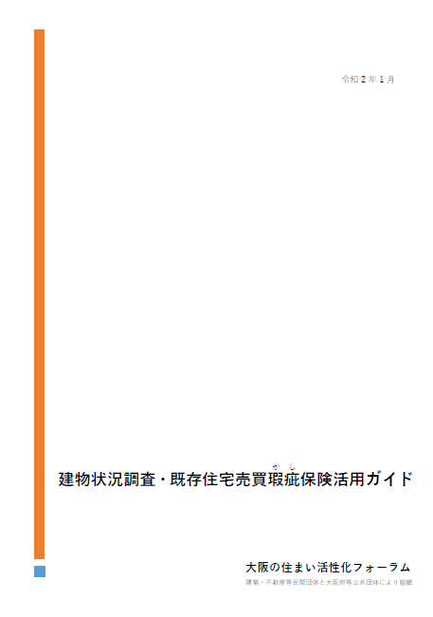
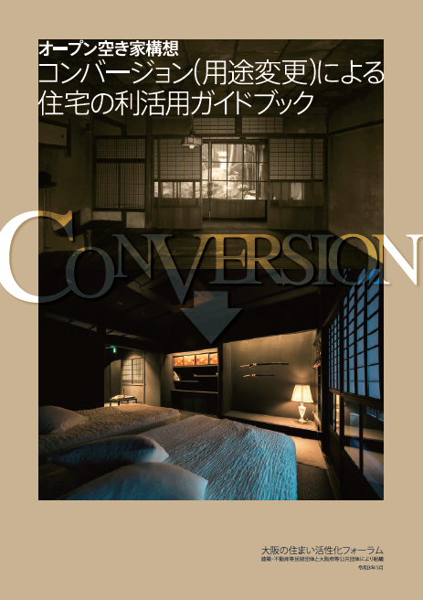
４.安心のくらしをつくる
⑭既存住宅流通・リフォーム市場の環境整備等の推進
■ 各種ガイドブック作成
大阪の住まい活性化フォーラムでは、既存住宅流通の促進に向けて、以下のガイドブックを作成しました。
建物状況調査・既存住宅売買瑕疵保険活用ガイド
オープン空き家構想
コンバージョン（用途変更）による住宅の利活用ガイドブック
○既存住宅の取引において、建物状況
調査等を活用するための参考となる
ガイドブック
○建物状況調査の調査項目や方法、
既存住宅売買瑕疵保険についても
解説
○令和２年1月作成
○空家を住宅以外の用途に変更して
活用する際の注意点や、事業計画の
検討を行うにあたっての検討項目などを、
事例を交えながら解説しているガイド
ブック
○建物のポテンシャルを引き出す様々な
活用事例を紹介
○令和３年１月作成
【令和４年度の主な取組】
○既存住宅流通・リフォームに係る相談体制等の拡充
・フォーラムの住まいの相談・評価・災害派遣部会において、「大阪の空き家コールセンター」と「空き家・住まいの相
談窓口」の再編について検討を行う
○空家活用に向けたリフォームやコンバージョンの促進
・府民向けコンバージョンセミナーの開催
・「新たな日常」に対応したリノベーション事例を収集し、ホームページ等での紹介を行う

Slide 40
４.安心のくらしをつくる
⑮不動産取引等における差別の解消の推進
〇 宅地・建物の取引の場などにおいて、高齢者や障がい者等であるという理由だけで入居申込みを拒否する
ことや、差別につながる土地調査問題の発生を防止する。
〇 宅地建物取引業者に対し、主体的に人権問題への理解と認識を深め、人権意識が向上するよう周知・啓発を推
進する。
 |  | H27 | R3 | 目標[R7]
◇宅地建物取引業者の人権意識
① | 宅地建物取引業法に基づく指導監督基準の規制内容の認識割合 | 75.8% | 87.5% | 100%
② | 宅地建物取引業法第47条関係の解釈に関する国土交通大臣答弁の認識割合 | 74.6% | 86.2%
③ | 大阪府部落差別事象に係る調査等の規制等に関する条例の改正内容の認識割合 | 68.5% | 79.5%
※出典元：宅地建物取引業者に関する人権問題実態調査（大阪府、６年毎に実施）
〇 「宅地建物取引業法に基づく指導監督基準」の適正な運用
＜指導監督基準第９で指導の対象としている行為＞
・ 高齢者、障がい者、外国人又は母子（父子）家庭であるという理由だけで入居申込みを拒否すること
・ 同和地区に所在するか調査又は取引関係者に教示すること
〇 宅地建物取引業者への継続的な啓発の実施
・ 研修会の開催
・ 不動産に関する人権問題連絡会※の協力により、宅地建物取引業人権推進員の養成講座等を実施
【令和４年度の主な取組】
※宅地建物取引業関係７団体で構成

Slide 41
４.安心のくらしをつくる
⑯建設産業の振興に向けた人材育成・環境整備
■ 大阪府の現状と課題
○府内の建設業労働者の総実労働時間は他産業に比べ長い
○年齢段階別の労働者数は60歳以上が2割弱、30歳未満は極端に少ない
○魅力ある職場環境づくりを行うことにより、中長期的な担い手確保が急務
60歳以上：19.0％
（単位：時間）
30歳未満：15.0％
出典：大阪府統計課「毎月勤労統計調査地方調査年報」
出典︓総務省「就業構造基本調査」
【令和４年度の主な取組】
〇建設職人基本法に基づく計画の推進
「建設工事従事者の安全及び健康の確保に関する大阪府計画」に基づき、国や関係団体と連携して担い手確保のための人材育成・環境整備を推進
○現場見学会の実施
工科系高等学校の生徒を対象とした現場見学会を実施（時期：11月予定）
○「優秀建設施工者」大阪府知事表彰
優れた建設現場従事者の方を「優秀建設施工者」として表彰（時期：２月予定）
○建設業法研修会
建設業者を対象に建設業法等の法令遵守に関する講習会（研修会）を開催（時期：「建設業取引適正化推進月間」(10～12月)）

Slide 42
みんなでめざそう値の進捗状況

Slide 43
項目 | 当初 |  | 現状 |  | 目標
新たな日常に対応した質の高い住まい環境であると感じている府民の割合 （換気のよさ・断熱性・遮音性に対する満足度） | 57% | (H30) | ー |  | 67% | (R12)
市町村の取組により除却等がなされた管理不全空き家数 | 6,400件 | (R1) | 7,700件 | （R2） | 14,000件 | (R12)
25年以上の長期修繕計画に基づく修繕積立金額を設定している 分譲マンション管理組合の割合 | 60% | (H30) | ー |  | 75% | (R12)
高齢者の居住する住宅のバリアフリー化率 | 60.9% | (H30) | ー |  | 75% | (R12)
地震時等に著しく危険な密集市街地の面積 | 1,014ha | (R2) | 982ha | （R3） | 解消 | (R12)
住宅の耐震化率 | 88.7% | (R2) | ー |  | 95% | (R7)
居住支援協議会を設立した市区町村の人口カバー率 | 6.7% | (R2) | 7.7% | （R3） | 50% | (R12)
公的賃貸住宅全体の戸数 | 39.2万戸 | (R2) | 39.1万戸 | （R3） | 31.0万戸 | (R32)
賃貸住宅における入居差別の状況 ①高齢者 ②障がい者 ③母子（父子）家庭 ④外国人 | ①30.0% ②14.1% ③ 6.4% ④23.2% | (H27) | ①32.2% ②14.0% ③ 4.6% ④27.2% | （R3） | 解消 | (R7)
土地取引等における差別の状況 （宅地建物取引業者が取引物件に関して、 同和地区であるかどうかの質問を受けた経験がある割合（過去５年間）） | 16.3% | (H27) | 13.0% | （R3） | 解消 | (R7)
宅地建物取引業者の人権意識 ①宅地建物取引業法に基づく指導監督基準の規制内容の認識割合 ②宅地建物取引業法第47条関係の解釈に関する国土交通大臣答弁の 認識割合 ③大阪府部落差別事象に係る調査等の規制等に関する条例の改正内容の 認識割合 | ①75.8% ②74.6% ③68.5% | (H27) | ①87.5% ②86.2% ③79.5% | （R3） | 100% | (R7)

